Slide 1



运动“梅”
Sport MU
——大学生的运动社交平台

Slide 2
CONTENTS
Sports MU - sports social platform for college students
1.项目架构设计框图
5.软件测试
6.问题&解决
2.成员分工
3.项目实施计划&进度
4.关键技术及应用
7.项目过程体验

Slide 3
PART.01
1.项目架构设计框图
Project architecture design block diagram

Slide 4
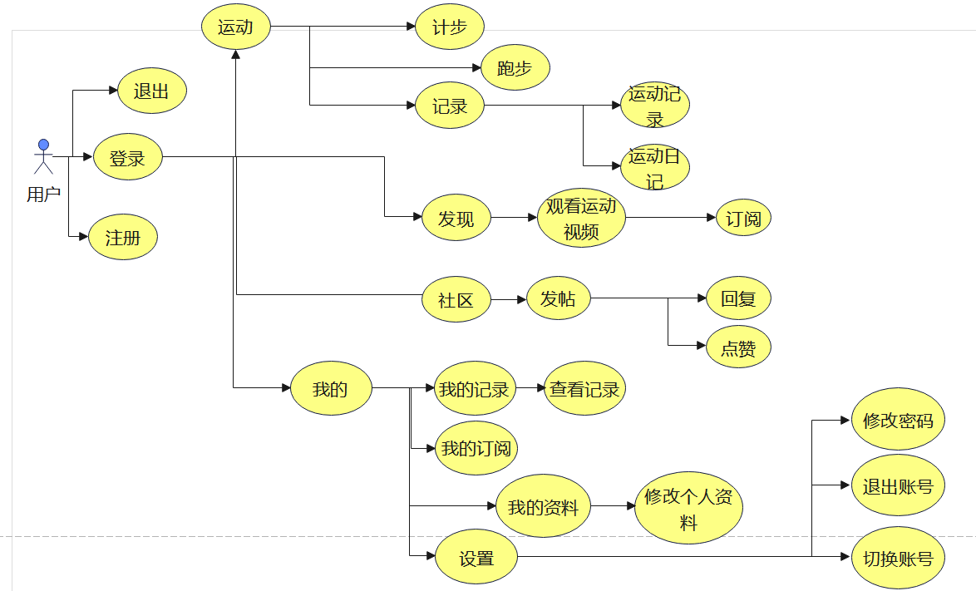
架构图-场景视图

Slide 5
PART.02
2.成员分工
Division of labor among members

Slide 6
成员分工
04
 | 成员 | 分工
1 | 丘颖欣 | 原型设计，报告类图，“我的”模块开发，ppt
2 | 彭文琦 | 原型设计，报告类图，“运动”模块计时部分开发，ppt
3 | 林哲萍 | 项目报告功能部分，项目答辩，“社区”模块开发，ppt
4 | 童晗 | 项目报告功能部分，“运动”模块计步部分开发，ppt
5 | 郑海峰 | 团队领导，项目展示，博客撰写与整合，开发协助，项目答辩
6 | 许岚晖 | 项目视频演示，开发协助，ppt制作
7 | 薛博阳 | 需求报告，“登录”模块开发，ppt制作
8 | 郭益梁 | 思维导图，图表制作，开发协助，ppt制作
9 | 吴宸林 | 项目报告市场分析部分，开发协助，项目展示

Slide 7
PART.03
3.项目实施计划&进度
Project implementation plan & schedule

Slide 8
项目实施计划
1. 项目基本模块开发12.05-12.13
2. 项目测试并完善 12.14-12.18
3. 软件功能拓展
12.19-12.22
将软件的三大模块基本开发完成
进行软件测试并完善软件的各个模块
进行功能的拓展-“发现”模块

Slide 9
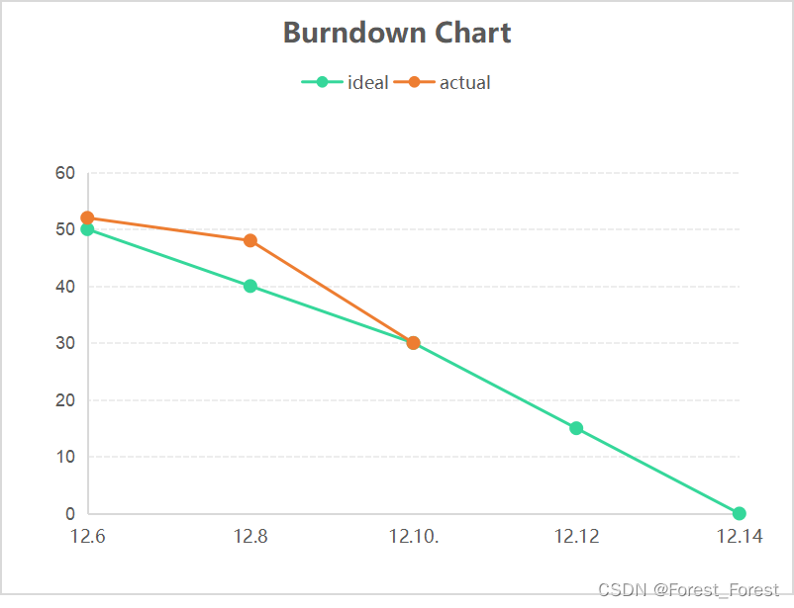
项目开发进展情况
目前，我们的软件“运动梅”已经趋于完善。
该软件的功能总共分为“运动”，“发现”，“社区”，“我的”四个模块，可以满足用户运动、记录运动、学习、交流以及个性设置等要求。

Slide 10
PART.04
4.关键技术及运用
Key technologies and their application

Slide 11
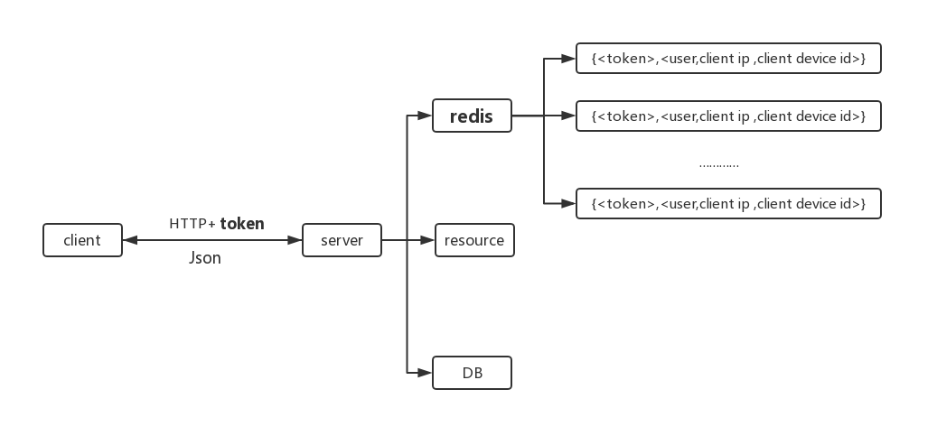
关键技术及运用
04
① 网络交互及身份验证
HTTP协议
本项目中，APP采用主流的OKHttp通讯框架与服务器端进行网络交互。使用HTTP协议进行通信的工作原理是客户端向服务器端发送一条HTTP请求，服务器收到之后先解析客户端的请求，之后会返回数据给客户端，然后客户端再对这些数据进行解析和处理。
Token
Token是服务器识别客户端的唯一标识符，通过
token对应一个已经验证过个人身份的客户端。用
户登录app时，验证通过后服务器返回给用户一个
特定的token，同时将用户的个人信息和客户端机
器信息、id信息保存在服务器中。如右图所示。

Slide 12
关键技术及运用
04
②APP软件计步的实现
APP实现计步主要通过安卓的重力传感器结合算法实现。
算法的三个重要组成部分如下
步数探测
步数纪录
步数服务
步数探测
步数纪录
步数服务
算法主体，用于检测人在行走时的“步点”。在该类中通过注册安卓手机的重力传感器，可以获得手机的三轴原始数据。
用于记录“步数”，为了提高计步准确度，连续行走达到8步的阈值才会生效，两个步点时差超过3秒阈值，之前的计数会被清空
在安卓系统注册服务，用于计步的后台服务，并采用灰色保活的方法保证计步存活率。

Slide 13
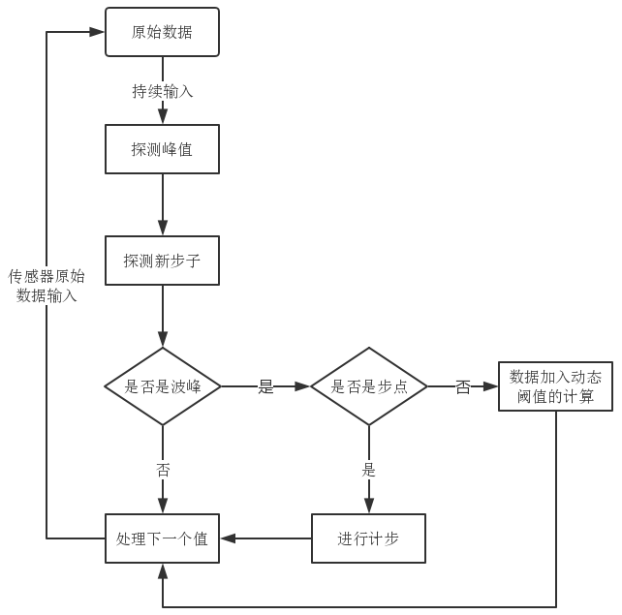
研究的背景与意义
04
正弦波
将所有场景的原始数据通过分析发现，其实是正弦波，每一个波峰为一个步点，算法其实就是找到这些步点，分析波形特点寻找特征值。
三原则
规定曲线连续上升的次数
波峰波谷的差值需要大于阈值
阈值是动态改变的

Slide 14
PART.04
4.1部署搭建app服务端运行环境
Deploy and build the running environment of app server

Slide 15
部署搭建app服务端运行环境
04
购买服务器
配置Java运行环境
在阿里云服务官网，针对用户群体为福州地区的用户购买了一个月的云服务器进行软件上线部署测试。
在Linux管理员模式
（root）下进行指令编辑。
修改完成后，使用命令进行更新。
部署
流程
Window下远程
登录Linux服务器
修改MySQL配置
登录阿里云官网，进入到管理控制台，重置服务器的登录密码，并进行重启。下载Linux远程客户端后，使用Xshell工具进行远程登录。
以忘记MySQL密码的步骤来对密码进行重置修改。
开放远程访问MySQL的权限，使用指令进行处理
防火墙开放3306端口

Slide 16
PART.04
4.2前后端架构
front-end and back-end development frameworks

Slide 17
front-end and back-end development frameworks
前后端架构
04
HTTP
HTML
超文本传输协议（Hyper Text Transfer Protocol，HTTP）是一个简单的请求-响应协议，它通常运行在TCP之上。它指定了客户端可能发送给服务器什么样的消息以及得到什么样的响应。我们通过它来使得我们的app与服务器之间产生链接
它包括一系列标签．通过这些标签可以将网络上的文档格式统一，使分散的Internet资源连接为一个逻辑整体，从而做出合适的页面大小和排版
前端处理
CSS
JavaScript
层叠样式表
(英文全称：Cascading Style Sheets)是一种用来表现HTML或XML（标准通用标记语言的一个子集）等文件样式的计算机语言，能够对网页进行修饰，使其变得美观
JavaScript（简称“JS”） 是一种具有函数优先的轻量级，解释型或即时编译型的编程语言。这是我们项目的主要编写语言

Slide 18
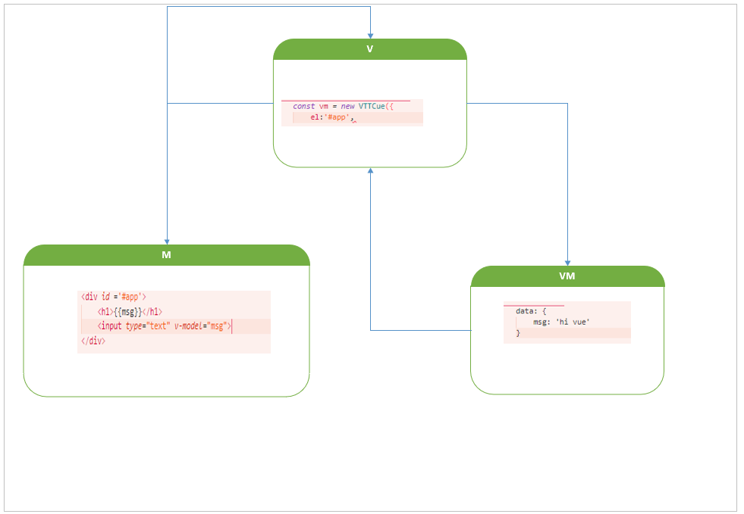
front-end and back-end development frameworks
前后端架构
04
我们的前后端架构主要是采取了vue.js的架构。Vue是一套于构建用户界面的渐进式框架。vue是一个js框架，提供了一套开发规则，按照这个开发规则可提高开发效率。
数据驱动视图
01
修改绑定的数据（页面上依赖数据），就能对应的更新视图（页面），极大的解放了操作dom的工作，提供开发效率。
MVVM模式
02
M 数据模型 model
V 视图（页面）view
VM数据模型和视图的控制器 viewmodel
数据双向绑定

Slide 19
front-end and back-end development frameworks
前后端架构
04
我们之所以采用vue.js的架构的原因在于与其它大型框架不同的是，Vue 被设计为可以自底向上逐层应用。
Vue 的核心库只关注视图层，不仅易于上手，还便于与第三方库或既有项目整合，对于我们这种较小的项目较为合适。
Vue架构的灵活性
Vue架构的易用性
因为应用较小，我们只需要运用vue核心特性即可完成我们的项目，随着应用的扩大，我们才需要使用路由、状态管理等工具，这是我们的学习难度也小了许多
vue提供数据响应式、声明式模板语法和基于配置的组件系统等核心特性。这些使我们只需要关注应用的核心业务即可，只要会写js、html和css就能轻松编写vue应用。

Slide 20
PART.05
5.软件测试
Software test

Slide 21
软件测试
05
测试计划
1运行环境测试
2基本功能测试
3系统深度测试

Slide 22
软件测试
05
测试工具的选择和运用
测试场景 | 测试设备 | 测试目的 | 测试工具和方法
手机端 | 小米(xiaomi) : 主频2.6HZ 内存4GB 内部存储128GB 系统版本 Android7.0 | 核实软件在不同的系统中运行稳定 | 真机手动测试
手机端 | 华为(HUAWEI): 主频2.4HZ 内存4GB 内部存储128GB 系统版本 Android8.0 | 核实软件在不同的系统中运行稳定 | 真机手动测试
手机端 | 三星(SUNSONG): 主频2.6HZ 内存4GB 内部存储128GB 系统版本 Android9.0 | 核实软件在不同的系统中运行稳定 | 真机手动测试
手机端 | 维沃(vivo): 主频2.2HZ 内存4GB 内部存储64GB 系统版本 Android4.0 | 核实软件在不同的系统中运行稳定 | 真机手动测试

Slide 23
软件测试
05
项目测试评审
注册&登录模块
用户信息模块
测试内容 | 测试结果
未注册用户是否自动注册 | 是
再次打开app是否自动登录 | 是
重新登录是否立即生效 | 是
测试内容 | 测试结果
认证信息是否正常保存 | 是
身体信息是否正常保存 | 是

Slide 24
软件测试
05
项目测试评审
运动模块
测试内容 | 测试结果
是否持续计步 | 是
运动轨迹是否上传 | 是
历史运动轨迹能够查看 | 是
是否能查看个人打卡 | 是
是否能查看个人运动日记 | 是
测试内容 | 测试结果
是否能查看其他用户公开动态 | 是
是否能点赞、评论 | 是
是否能发布 | 是

Slide 25
PART.06
6.问题&解决
Problems and solutions

Slide 26

遇到的问题及解决
01
问题:类文件中的变量运用于另一个文件;解决方案:通过视频学习如何制作运动轨迹。
02
问题:数据存储;解决方案:了解服务器和数据库。
03
问题:账户信息迭代;解决方案:了解服务器和数据库。
04
问题:在整合不同成员的文件时，一些冲突的文件需要重新整合;解决方案:查看每行代码并进行调整。

Slide 27
PART.07
7.项目过程体验
Project process experience

Slide 28









许岚晖：
在本次的项目中我主要负责的是前端部分；学习到了如何去构建一个用户注册以及登陆的模块，同时实时反馈信息到“我的”模块。我认为在未登录状态下是可以改进的，可以让用户在还未登录时就能够享受到我们的服务，将用户的运动数据保存在本地，我们在未来会继续努力！
项目过程及体验
丘颖欣：
通过此次团队项目我学习到了类图等各种图表设计，了解了一个软件从无到有的总体流程，认识到了团队合作的不易。今后我将在技术、人际沟通等方面提升自己，将在此次项目中收获的知识迁移运用到其他项目中。
郭益梁：
这是我第一次与一个大型团队一起工作，在这个项目中，我负责前端开发，从搭建项目原型，到用JavaScript、HTML、CSS编写前端代码，学习VUE框架，我觉得通过这个项目，我的编码能力有了很大的提高。
郑海峰：
我从这个项目中学到了很多。其中包括，我学习了网络程序从设计到开发到解决问题的完整步骤，提高了自己的编程能力和团队协作能力。其次，加深了对软件开发的理解。我也学到了学习和模仿的重要性。在第一次经历一个大的团队项目时，我们去网上参考别人的想法可以让我们少犯错误。它还可以帮助我们更好地实现功能。
薛博阳：
我在这次项目时间过程中学习了关于计步算法的编程实现，加深了对JavaScript的理解，同时学到了如何部署服务器对APP进行上线。在此次项目中，我们仍然存在编程细节处理不够好，测试中出现低级错误，以后在编程中仍需仔细认真。
林哲萍：
我在这个项目中学习到了关于软件的前后端开发以及构造UML图，我认为团队合作的效率可以改进
童晗：
我在这个项目中学到了UML的绘制，需求分析，原型设计，软件开发，代码编写等技能，我认为在写代码时逻辑的建立可以更加清晰，相关知识需要补充学习以提高软件开发水平。
彭文琦：
在这个项目里面，我学到了如何使用AndroidStudio，学习了java的基础用法，uml图和制作软件的基本流程，我认为我们的APP界面还需要美化，在未来的工作中将继续学习改进。
吴宸林：
这个项目对我们来说是一个陌生又巨大的挑战，是一个从未踏足过的领域，我们从头开始学习如何使用VUE框架，如何制作网页并理解语言功能，如何处理bug。在bilibili上搜索了许多视频和示例以供参考，询问了许多经验丰富的学长学姐的建议。

Slide 29
运动“梅”
Sport MU
——大学生的运动社交平台
汇报：郑海峰 吴宸林 答辩：彭文琦
制作：丘颖欣 林哲萍 童晗 郭益梁 薛博阳 彭文琦 视频：许岚晖

